Slide 1
Hash Tables
Bayu Adjie Sidharta - 05111940000172

Slide 2
What is a Hash Table ?
Dalam komputasi, hash table adalah struktur data yang mengimplementasikan tipe data abstrak array asosiatif, struktur yang dapat memetakan kunci ke nilai. Tabel hash menggunakan fungsi hash untuk menghitung indeks, juga disebut kode hash ke dalam array dari bucket atau slot, dari mana nilai yang diinginkan dapat ditemukan. Selama pencarian, kuncinya adalah hash dan hash yang dihasilkan menunjukkan di mana nilai yang sesuai disimpan.
Idealnya, fungsi hash akan menetapkan setiap kunci ke bucket unik, tetapi sebagian besar desain hash table menggunakan fungsi hash yang tidak sempurna, yang dapat menyebabkan benturan hash di mana fungsi hash menghasilkan indeks yang sama untuk lebih dari satu kunci. Tabrakan semacam itu selalu diakomodasikan dalam beberapa cara.

Slide 3
1.
Time Complexity
Let’s Meet Mister O

Slide 4
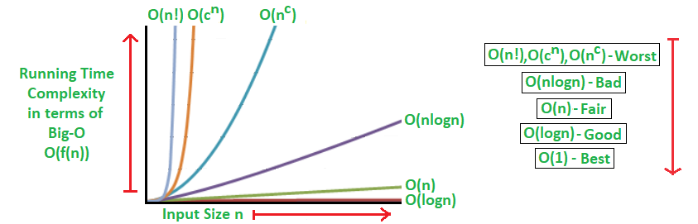
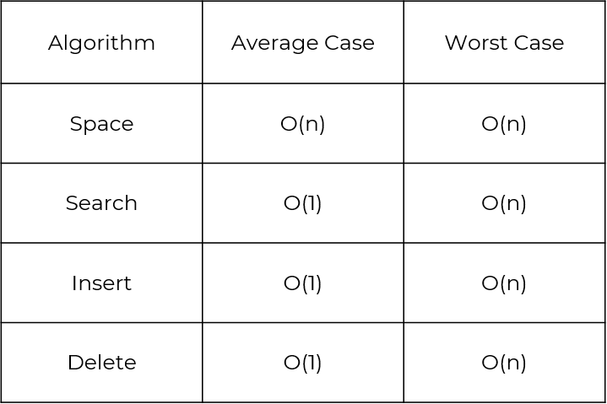

Slide 5
How do they work ?
Hash table bekerja dengan prinsip 2D array pointer yang sama.
Ketika kunci dimasukkan, program memanggil fungsi hashing untuk hash kunci dan mendapatkan indeks array, kemudian mendorong kembali data ke belakang linked listuntuk disimpan.
Ini disebut "Hash Table with Chaining"

Slide 6
The Making of a Hash Table

Slide 7
1. Let’s define the hash table
Kali ini kita akan menggunakan C ++ dengan <bits / stdc ++. H> sebagai library kita karena library tersebut memiliki semua hal yang kita butuhkan dalam kode ini
kita akan menggunakan array daftar untuk menjadi dasar dari hash table kita
Tabel hash kita akan memiliki 1000 nomor indeks dan di setiap indeks adalah linked list untuk memadukan semua data.
#include <bits/stdc++.h>
using namespace std;
list <int> table[1000];

Slide 8
2. Hash Function
Ada banyak jenis fungsi hash, seperti
Identity hash function
Trivial hash function
Folding
Mid-squares
Division hashing
Fibonacci hashing
Dan seterusnya
Algoritma hashing diatas rumit sehingga kita akan menggunakan bilangan prima paling dekat dengan array kita sebagai hash.
Untuk data yang berjumlah kecil dan bilangan bulat kecil bilangan prima sudah cukup untuk dijadikan hash.
Untuk kunci yang lebih kompleks dan angka yang lebih besar hash yang lebih baik perlu digunakan untuk menghindari tabrakan terlalu banyak (tabrakan adalah ketika data berbagi indeks yang sama dengan yang lain).
Karena daftar kita memiliki 1000 indeks saya menggunakan bilangan prima paling dekat dengan itu maka 997

Slide 9
3. Insertion in the hash table
Kode di sebelah kanan menunjukkan bagaimana kita memasukkan data ke hash table.
Pertama-tama kita mengatur tipe data yang masuk ke list.
Lalu kita memindai data.
kita menemukan indeks dengan membagi data kita dengan nomor hash (997).
Lalu kita dorong ke bagian belakang linked list dalam indeks tertentu.
Katakanlah kita menginginkan angka 1000 di hash table, sesuai dengan kode di sebelah kanan program akan mendorong data 1000 ke linked list dengan indeks 3.
int in;
cin >> in;
int key=in % hnum;
table[key].push_back(in);

Slide 10
Insertion
Scan The Data
Divide the data with the hash to get the index.
Insertion
Push it back to the linked list in that index
Look up the array index in the list

Slide 11
4. Search Function
Apa guna adalah struktur data tanpa kemampuan untuk mencari data tertentu dalam struktur.
Menurut kode di sebelah kanan
Pertama kita memindai input dengan cin dan menghitung indeks input tersebut.
Kemudian kita membuat iterator (dalam istilah awam hanya sebuah pointer dengan tipe data yang sama) dan menetapkannya sebagai awal dari linked list dengan indeks yang sama.
Pointer tersebut beriterasi hingga akhir atau break saat menemukan data pada linked list.

Slide 12
5. Deletion
Prinsipnya sama dengan pencarian. Untuk menghapus semua yang perlu kita lakukan adalah:
Hal pertama adalah mencari data yang diinginkan menggunakan algoritma pencarian
Ketika kita menemukan data, kita menggunakan fungsi erase bawaan std::list untuk menghapusnya.

Slide 13
6. Showing all the data
Mencetak Tabel Hash tidaklah sulit. Pada dasarnya itu hanya mencetak daftar yang ditautkan dari indeks pertama ke indeks terakhir menggunakan iterator.
Pertama kita membuat satu lingkaran dari 0 hingga 1000 untuk semua indeks kita.
Kemudian kita iterasi dari awal linked list ke akhir dan cetak setiap data di dalamnya.

Slide 14
The Actual Code
With some tweaking

Slide 15
#include <bits/stdc++.h>
using namespace std;
list <int> table[1000];
int hnum=997;
int main ()
{
cout << "Hash Table" << endl << "Scanning Query" << endl;
while (1)
{
cout << "(1) Insert (2) Find (3) Delete (4) Show All (0) Exit" << endl;
int query;
cin >> query;
if (query==1)
{
int in;
cin >> in;
int key=in % hnum;
table[key].push_back(in);
}

Slide 16
if (query==2)
{
int in;
cin >> in;
int count=0;
int key=in % hnum;
list<int>::iterator it;
it=table[key].begin();
while (*it!=in && it!=table[key].end())
{
it++;
count ++;
}
if (*it==in)
{
cout << in << " Found on key : " << key << " on index number" << count << endl;
}
if (it==table[key].end())
{
cout << in << " not found :(" << endl;
}
}

Slide 17
if (query==3)
{
int in;
cin >> in;
int key=in % hnum;
list<int>::iterator it;
it=table[key].begin();
while (*it!=in && it!=table[key].end())
{
it++;
}
if(it==table[key].end())
{
cout << in << " Not Found" << endl;
}
else
table[key].erase(it);
}

Slide 18
if (query==4)
{
for (int i=0;i<1000;i++)
{
list<int>::iterator it2;
if (!table[i].empty())
{
it2=table[i].begin();
while (it2!=table[i].end())
{
if (it2==table[i].begin())
{
cout << *it2;
}
else
cout << " --> " << *it2;
it2++;
}
cout << endl;
}
}
}
if (query==0)
{
return 0;
}
}
}

Slide 19
I/O of the Code

Slide 20
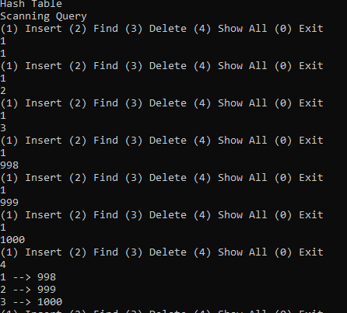

Slide 21
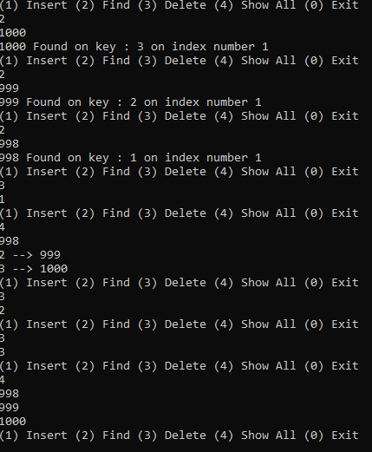

Slide 22
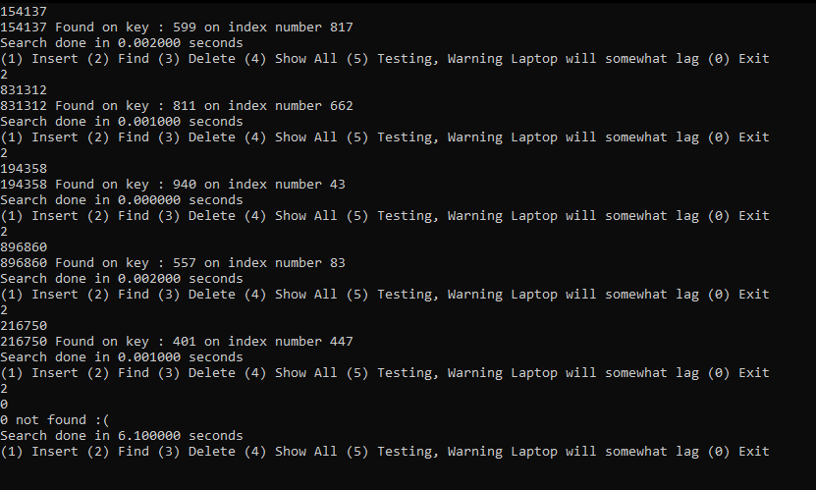

Slide 23
Advantages and Weakness of Hash Table

Slide 24
Advantages and Disadvantages
Keuntungan utama adalah pencarian dan insert cepat.
Dalam banyak situasi, hash table ternyata lebih efisien daripada search trees atau lookup structure lainnya. Untuk alasan ini, mereka banyak digunakan dalam banyak jenis perangkat lunak komputer, terutama untuk array asosiatif, database indexing data, cache dan set.
Hash collisions praktis tidak bisa dihindari. ketika hashing subset acak dari array yang besar.
Tabel hash menjadi sangat tidak efisien ketika ada banyak collisions.
Tabel hash tidak memungkinkan nilai null, seperti hash map.
Hash table tidak terlokalisir memorinya, karena penggunaan linked list sebagai media penyimpanan.

Slide 25
Proving Hash Table’s Search Speed

Slide 26
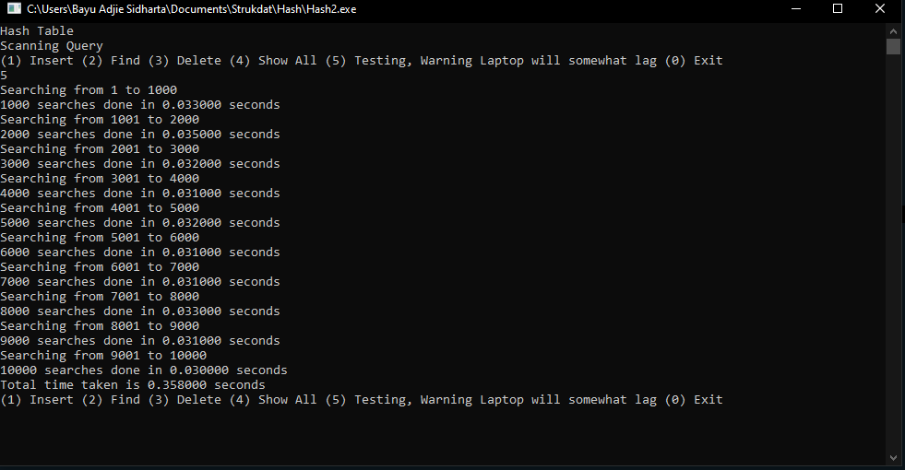
Calculating the search time for Hash Table
Menggunakan testcase acak dari 10.000 angka unik yang berkisar dari 1 hingga 10.000 sebagai kontrol untuk percobaan ini, kita dapat melihat waktu yang dibutuhkan untuk mencari setiap angka dari 1 hingga 10.000

Slide 27
Data
Range | Time (s)
1 – 1.000 | 0,033000
1.001 – 2.000 | 0,068000
2.001 – 3.000 | 0,100000
3.001 -4.000 | 0,131000
4.001 – 5.000 | 0,163000
Range | Time (s)
5.000 – 6.000 | 0,194000
6.001 – 7.000 | 0,225000
7.001 – 8.000 | 0,258000
8.001 -9.000 | 0,289000
9.001 – 10.000 | 0,319000

Slide 28
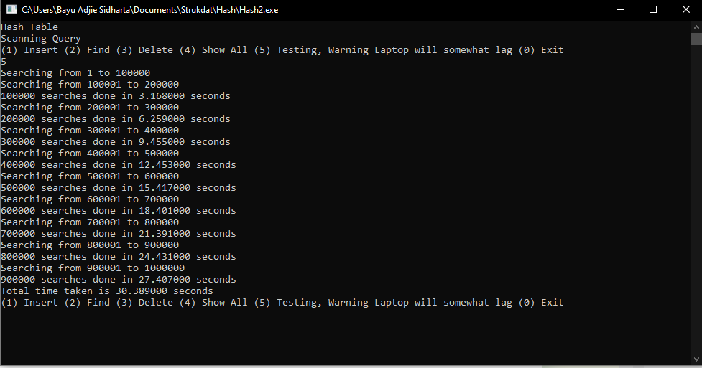
Calculating the search time for 1,000,000 searches
Menggunakan kasus uji acak 1.000.000 angka unik yang berkisar dari 1 hingga 1.000.000 sebagai kontrol untuk percobaan ini, kita dapat melihat waktu yang diperlukan untuk mencari setiap angka dari 1 hingga 1.000.000

Slide 29
Data
Range | Time (s)
1 – 100.000 | 3,16800
100.001 – 200.000 | 6,25900
200.001 – 300.000 | 9,45500
300.001 – 400.000 | 12,45300
400.001 - 500.000 | 15,41700
Range | Time (s)
500.001 - 600.000 | 18,40100
600.001 – 700.000 | 21,39100
700.001 – 800.000 | 24,43100
800.001 -900.000 | 27,40700
900.001 – 100.000 | 30,38900

Slide 30
Quod Erat Demonstrandum
Dengan setiap 10.000 atau 100.000 pencarian, waktu yang dibutuhkan untuk mencari sama dengan:
Setiap 1.000 pencarian mengambil rata-rata 0,03 detik.
Setiap 10.000 pencarian mengambil rata-rata 0,3 detik.
Setiap 100.000 pencarian membutuhkan rata-rata 3 detik untuk dilakukan.
Ini membuktikan bahwa rata-rata waktu untuk mencari adalah sama maka O (1) dalam time complexity saat searching.

Slide 31
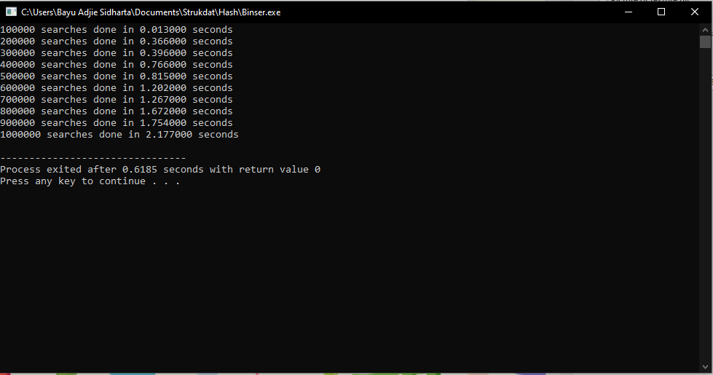
Calculating the search time for 1,000,000 searches with Binary Sort
Menggunakan input yang sama dengan pencarian hash table dengan pencarian biner setelah mengurutkan array menghasilkan hasil yang lebih baik. Ini menunjukkan bahwa implementasi saya dari hash table dan fungsi hashing kurang baik.

Slide 32
Sorting with a Hash Table
Dengan sendirinya, kalian tidak bisa mengurutkan hash table. Tapi yang bisa kalian lakukan hanyalah mencari rentang semua data dalam array dan menyimpannya dalam array yang berbeda untuk membuat array yang diurutkan.
Numbers that have been sorted | 100.000 | 200.000 | 300.000 | 400.000 | 500.000 | 600.000 | 700.000 | 800.000 | 900.000 | 1.000.000
HashTable | 3,168s | 6,259s | 9,455s | 12,453s | 15,417s | 18,401s | 21,391s | 24,431s | 27,407s | 30,389s
HeapSort | 0,027s | 0,059 s | 0,095s | 0,126s | 0,169s | 0,201s | 0,246s | 0,273s | 0,320s | 0,366s
Quicksort | 0,013s | 0,028s | 0,044s | 0,060s | 0,075s | 0,092s | 0,111s | 0,121s | 0,140s | 0,162s
BubbleSort | 27,917s | 113,834s | 257,367s | 456,066s | 716,335s | 1025.406s | Too long | Too long | Too long | Too long
MergeSort | 0,016 | 0,032 | 0,048 | 0,069 | 0,081 | 0,102s | 0,127s | 0,161s | 0,189s | 0,210s

Slide 33
Graph With Bubble Sort

Slide 34
Graph Without Bubble Sort

Slide 35
Graph W/O Bubble and HashTable

Slide 36
If HashSort is Fastest why isn’t it used to sort ?
Alasan Anda belum pernah mendengar tentang hash table yang digunakan seperti ini adalah bahwa hash table entah "terlalu banyak" atau "tidak cukup" dalam situasi ini.
Jika rentang elemen yang disortir kecil, maka Anda bisa menggunakan counting sort, atau yang serupa. Tetapi untuk menghitung sort, Anda hampir pasti ingin menggunakan array sederhana daripada hash table. Jika Anda tahu nilai max dan min dari angka-angka, maka array dapat berukuran max-min + 1, dan nilai x akan dikaitkan dengan indeks x-min. Dengan menggunakan array, Anda menghindari komplikasi tambahan dari hash table. Komplikasi tambahan itu tidak memberi Anda apa pun dalam aplikasi ini, sehingga hash table "terlalu banyak".
Perhatikan bahwa batasan "tanpa celah" Anda memastikan bahwa kisaran angka kecil (tidak lebih besar dari jumlah elemen dalam input asli Anda). Namun, jika ada celah, maka kisaran elemen berpotensi JAUH lebih besar dari jumlah elemen dalam input asli Anda. Maka waktu berjalan Anda didominasi oleh ukuran rentang itu, BUKAN oleh ukuran input asli Anda. Tabel hash tidak membantu Anda mengatasi kesenjangan tersebut secara efisien, sehingga dalam kasus ini hash table "tidak cukup".

Slide 37
Ideas to link a Hash Table with a B+ Tree
Buat sebuah Hash Table dengan linked list.
Menggunakan prinsip b+ tree, menggunakan sebuah pointer, arahkan pointer tersebut ke nomor paling besar setelahnya
E.G : Insert 1 dan 998 dan 999
Dalam implemenasi hash table diawal akan terjadi
1 -→ 998 dan 999
Lalu yang saya lakukan adalah membuat pointer dari data 1 ke data 998
Jika ada data misal 2, 1 akan mengubah pointernya ke 2 dan 2 akan mempoint ke 998
Hal ini mungkin dapat membantu hash table untuk mencari range integer yang user mau.

Slide 38
0
12
Ilustrasi disamping adalah ide saya dalam mengkoneksikan hash table tersebut.
Kita dapat keep track dengan penambahan tersebut menggunakan pair yang akan dicek setiap kalo ada penambahan data.
Mungkin ide ini dengan arahan dapat menjadi sebuah hal baru dalam struktrur data atau setidaknya sedikit membantu hash table dalam mencari range dari sebuah nilai
1
17
9
2
82
3

Slide 39
What to take away
Apa yang benar dari implementasi diatas
Pembuatan aktual tabel hash berjalan dengan lancar dan mampu menangani sejumlah besar data dengan menggunakan daftar tertaut.
Debgan sedikit alterasi Hash table tersebut dapat memuat berbagai tipe data dan banyak data.
Apa yang salah dari implementasi diatas
Fungsi hashing yang tidak efisien, dalam hal ini bilangan prima adalah masalah utama. Terlalu banyak collision dalam list dan itu menyebabkan waktu pencarian lambat karena kita tidak dapat mencari linked list dengan binary search.
Kurangnya fungsi resize membuat kode tersebut inefisien.

Slide 40
Thanks!
Any questions? You can find me at line @bayu100020 and bayuaaas@gmail.com

